Slide 1

KKV esettanulmány
4. előadás: az értékesítés folyamata
Óbudai Egyetem
2015.
Előadók:
  Szalóki László
  rEVOLUTION Kft, ügyvezető, termékfejlesztési vezető
  EMAIL: laszlo.szaloki@revolution.hu
  Király Balázs
  rEVOLUTION Kft, ERP tanácsadó, SCRUM master
  EMAIL: balazs.kiraly@revolution.hu
  www.revolution.hu

Slide 2

Értékesítés folyamata, bizonylatai
Vevői ajánlat
Rendelés
Szállítólevél
Vevői számla

Slide 3
Mozgásrendszer paraméterezése
A bizonylatok tartalmi elemei és formai megjelenése nem programkódba égetett, hanem azt komplex háttér paraméterezés vezérli
  Bizonylatolási képernyő működése
  Átvezetések vezérlése
  Bizonylat sorszáma
  Bizonylat nyomtatási képei

Slide 4
Státusz
Cél: átvezethetőség irányítása
Vevői és szállítói ajánlat / rendelés esetén használjuk
3 alapértelmezett státusz
  Rögzítés alatti
  Könyvelt
  Kivezetett
Státuszok további bontása személyre szabható

Slide 5
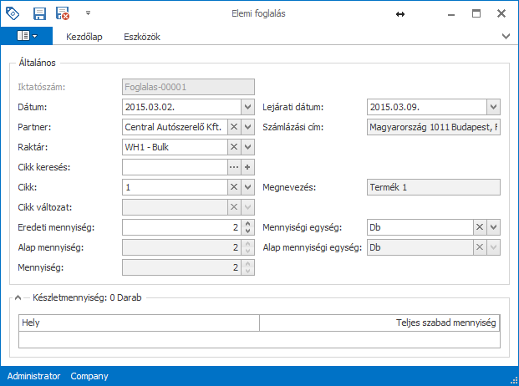
Foglalás
Foglalás
Nem számviteli bizonylat
Szabad
foglalás

Slide 6
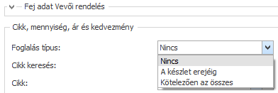
Foglalás rendeléskor
Foglalás
Rendeléskor a lehetőségek:
  Nincs foglalás
  Foglalás a készlet erejéig
  Kötelezően az egész mennyiség foglalása

Slide 7
Foglalt készletek
Foglalt készletek nyilvántartási modellje
Foglalás feloldási logika
Mi történik, ha nem a lefoglaltat szeretné elvinni a vevő?

Slide 8
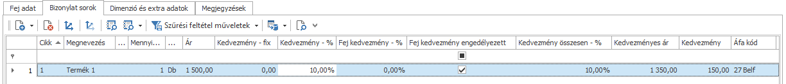
Árak, kedvezmények
A már megismert ár- és kedvezményrendszer szabályozza
Értékesítéskor adható %-os, vagy fix összegű kedvezmény
A kedvezmények blokkolhatók

Slide 9
Konkrét értékesítési folyamat
1 új vevő
1 új cikk (termék)
1 új ömlesztett raktár
Árazás a cikkhez
Vevői ajánlat
Vevői rendelés
  átvezetés az ajánlatból
  + manuálisan egy tétel hozzáadása
Vevői szállítólevél
Vevői számla

